Slide 3
Todos nós aguardamos o glorioso dia da volta de Jesus, o dia em que não haverá mais choro, pranto nem dor, o momento em que vamos morar eternamente face a face com nosso Deus. Quando o apóstolo João contemplou os privilégios que esperam os fiéis, exclamou: “Vede que grande amor nos tem concedido o Pai, a ponto de sermos chamados filhos de Deus... 1João 3:1,2.

Slide 4
O preparo do povo que aguarda o retorno de Cristo envolve a busca intensa por se tornar a cada dia mais semelhante a Cristo. Precisamos da orientação de Deus. Adão e Eva recebiam orientações diretamente de Deus, mas devido a entrada do pecado, essa comunicação direta já não
era mais possível.

Slide 5
Deus em sua misericórdia não queria deixar seus filhos sem guia, sem direção, por isso estabeleceu meios para que pudessem ouvir a sua voz e saberem o caminho que deveriam seguir mesmo não estando mais face a face com Ele. Essa verdade bíblica é um antídoto contra a teoria Deísta, que tem a seguinte crença:

Slide 6
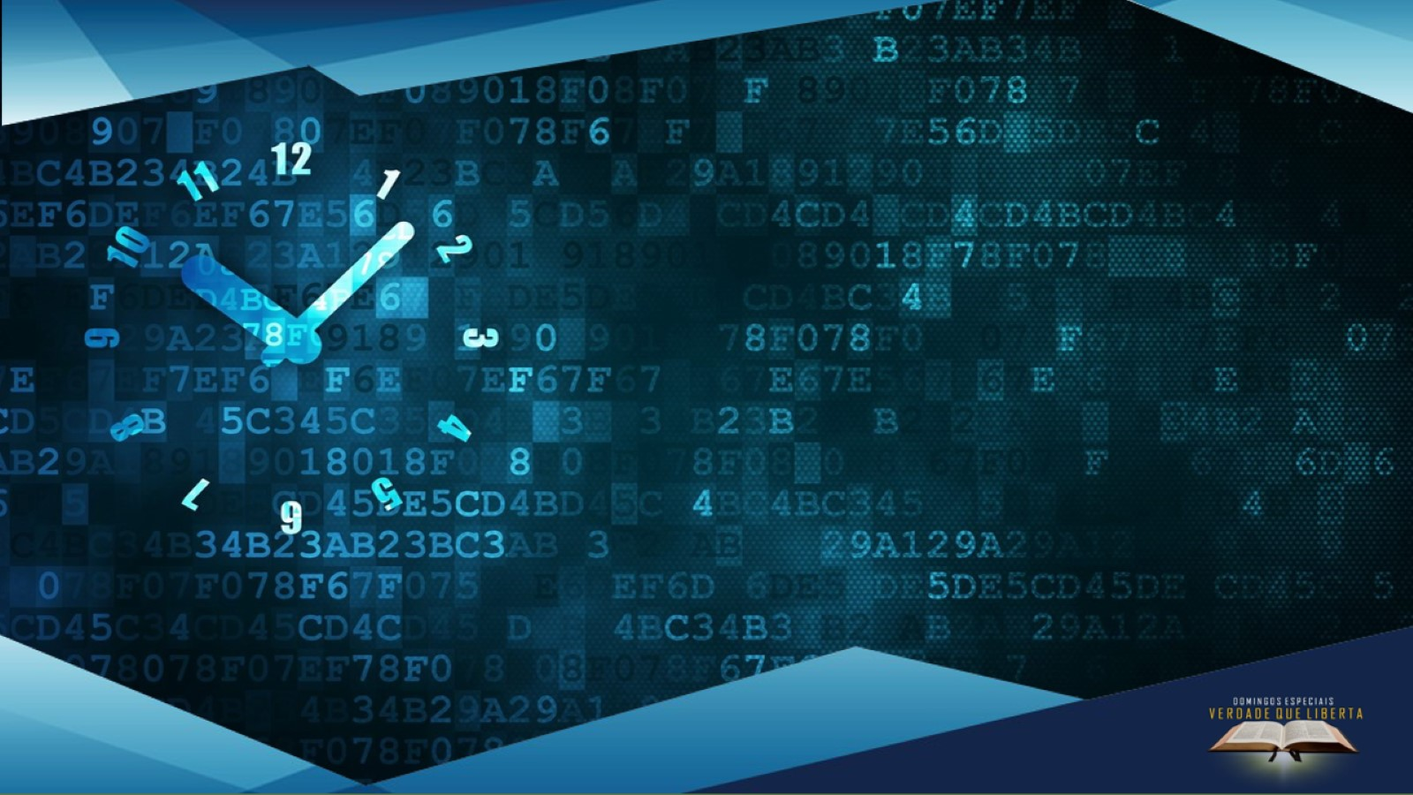
NO DEÍSMO
Deus criou todas as coisas, mas as deixou para que mediante as imutáveis leis da natureza sigam seu curso. Deus é um fazendeiro que não se importa com seu campo. Ou mesmo como um exemplo muito usado para definir a cosmovisão deísta: Deus é como um relojoeiro que deu corda no relógio por ele feito e o deixou para funcionar, sem se interessar em intervir. ”

Slide 7
1. CONTEXTO PROFÉTICO
O fato de Deus procurar o ser humano mesmo depois de ter pecado, e mesmo não estando mais no jardim no éden ainda que não seja face a face, demonstra que Deus nunca abandonou o ser humano, na realidade toda a bíblia apresenta a história de um Deus amoroso indo ao encontro da sua criatura desobediente.
Genesis 3:8-11; São Joao 3:16, Joao 1:1-3.

Slide 8
DEUS SE COMUNICA PELOS PROFETAS
A fim de a família humana não ser deixada sem guia, Deus escolheu outros meios de revelar Sua vontade a Seu povo; um deles era por intermédio dos profetas. Deus disse a Israel: “Então, disse: Ouvi, agora, as Minhas palavras; se entre vós há profeta, Eu, o Senhor, em visão a ele, Me faço conhecer ou falo com ele em sonhos”. Números 12:6.

Slide 9
O QUE É UM PROFETA
E QUAL SUA FUNÇÃO?

Slide 10
EVIDENCIAS NO A.T
Certamente, o Senhor Deus não fará coisa alguma, sem primeiro revelar o Seu segredo aos Seus servos, os profetas”. Amós 3:7. Isso diferencia o povo de Deus, os “filhos da luz” (1 Tessalonicenses 5:5), do povo do mundo.

Slide 11
O profeta não é alguém designado por seus semelhantes, nem nomeia a si mesmo. A escolha de uma pessoa para ser profeta é inteiramente da alçada divina. Homens e mulheres têm, de tempos em tempos, sido escolhidos por Deus para falar por Ele. A obra do profeta inclui muito mais do que apenas fazer predições.

Slide 12
EVIDENCIAS NO N.T
Paulo escreveu acerca dos “tempos perigosos”, e Pedro advertiu sobre os escarnecedores que andam segundo suas próprias concupiscências, perguntando: “Onde está a promessa de Sua vinda? ” A igreja, nesse tempo, estará em guerra, pois João viu a Satanás “pelejar com os restantes da sua descendência”

Slide 13
O apóstolo João identificou os membros da igreja dos últimos dias, “a igreja remanescente”, como aqueles que “guardam os mandamentos de Deus” (Apocalipse 12:17), considerando-os como a igreja guardadora dos mandamentos. Essa igreja remanescente também teria “o testemunho de Jesus”, que é “o espírito de profecia”. Apocalipse 19:10.

Slide 14
2. DOM PROFÉTICO NA IGREJA VERDADEIRA
Percebemos então que Deus enviaria o seu dom profético para ser manifestado na Igreja verdadeira nos últimos dias da história desse mundo. Segundo os textos de Daniel 8:14; apocalipse 12:17; 14:12; 19:10, reconhecemos a igreja Adventista do sétimo dia como sendo a igreja da profecia que receberia esse dom profético. Isso ficou mais claro em meados do século dezenove, quando uma voz seria ouvida entre nós, dizendo:

Slide 15
“Deus me mostrou em santa visão. ” Essas palavras eram a expressão de uma mocinha de 17 anos que havia sido chamada para falar em nome de Deus. Durante setenta anos de fiel ministério, essa voz foi ouvida guiando, corrigindo, instruindo. E é ouvida ainda hoje através de milhares de páginas escritas pela mensageira escolhida do Senhor, Ellen G. White.

Slide 16
ELLEN G WHITE E SUAS VISÕES
Consideramos na igreja Adventista do Sétimo dia Ellen G. White como sendo uma verdadeira profeta manifesta nesses últimos dias. Mas quais seriam as evidencias de que ela seria uma verdadeira profeta segundo as escrituras, e qual seu papel na missão dessa igreja?

Slide 17
A VIDA E A OBRA DE ELLEN G. WHITE
Ellen G. Harmon e sua irmã gêmea nasceram em 26 de novembro de 1827, em Gorham, Maine, na região nordeste dos Estados Unidos. Quando estava com nove anos de idade, Ellen sofreu um acidente causado pelo golpe de uma pedra lançada por uma colega imprudente. Um grave ferimento no rosto quase lhe custou a vida e deixou-a num estado de fraqueza tal que não pôde continuar os estudos.

Slide 18
Com onze anos, ela entregou o coração a Deus. Aos catorze, foi batizada por imersão no mar e recebida como membro da Igreja Metodista. Juntamente com outros membros de sua família, ela frequentou as reuniões adventistas em Portland, Maine, aceitando totalmente os pontos de vista sobre a proximidade do segundo advento de Cristo apresentados por Guilherme Miller e seus associados.

Slide 19
Certa manhã, em Dezembro de 1844, enquanto estava orando com outras quatro mulheres, o poder de Deus repousou sobre ela. Inicialmente Ellen perdeu a noção das coisas terrenas; então, numa representação figurativa, ela testemunhou a viagem do povo do advento para a cidade de Deus e a recompensa dos fiéis. Primeiros escritos pg 13 paragrafo 2.

Slide 20
Em Agosto de 1846, Ellen Harmon casou-se com Tiago White, um jovem pastor adventista. Por cerca de trinta e cinco anos sua vida esteve intimamente ligada à do marido em diligente obra evangelística, até sua morte em 6 de Agosto de 1881. O tempo e a experiência têm provado quão amplos e firmes foram os fundamentos lançados por Tiago, Ellen White e seus companheiros, e quão sábia e eficazmente edificaram.

Slide 21
3. COMO A LUZ ERA DADA AO PROFETA?
a. Na experiência passada dos filhos de Deus, como temos visto, o Senhor disse a Seu povo como Ele Se comunicava com eles através dos profetas. “Se entre vós há profeta, eu, o Senhor, em visão a ele Me faço conhecer ou falo com ele em sonhos”. Números 12:6.

Slide 22
FENÔMENOS FÍSICOS
b. A visão sempre vinha acompanhada de fenômenos físicos. Alguém poderia logicamente perguntar por que as visões eram dadas dessa maneira. Indubitavelmente, era para estabelecer a confiança do povo e garantir-lhes que o Senhor estava falando ao profeta. A Bíblia é bem clara em dizer que cada pessoa é conhecida pelos seus frutos Mateus 7:16, Lucas 6:44. Assim também a vida dessa mulher foi provada, ela foi testada quanto ao que falava e vivia.

Slide 23
FENÔMENOS FÍSICOS
c. Uma arvore não se desenvolve do dia para a noite, assim como a vida de uma pessoa também não. Então com o passar do tempo e com as visões que Deus concedia a Ellen G. White não ficaram dúvidas sobre a autenticidade de suas visões. O Senhor prometeu comunicar-Se com os profetas também através de sonhos. Números 12:16.

Slide 24
1.A mensagem do verdadeiro profeta deve estar em harmonia com a Lei de Deus e as mensagens dos profetas. Isaías 8:20.

Slide 25
Os escritos de Ellen G. White exaltam a Lei de Deus e sempre conduzem os homens e as mulheres à Bíblia em sua integralidade. Ela aponta para a Bíblia como a única regra de fé e prática e como a luz maior para a qual seus ensinos, “a luz menor” conduzem. Em Eventos Finais pg 169 e 170 ela faz menção e exalta a credibilidade da Bíblia. Ellen também fala em seus escritos que o espírito de profecia é a luz menor que guia a luz maior . Mensagens Escolhidas V.3. pg.30

Slide 26
OBSERVÂNCIA DA LEI DIVINA:
ISAÍAS 8:19 E 20
Os Dez Mandamentos (Êxodo 20) Aqueles que seguem a Cristo de verdade e o amam observam a sua lei Joao 14:15. Muitos dizem ter o dom profético, mas não guardam os mandamentos, estão assim se contradizendo.

Slide 27
2. As predições do
verdadeiro profeta devem ocorrer dentro
de um contexto de condicionalidade.

Slide 28
JEREMIAS 18:7-10; 28:9.
Conquanto a obra da Sra. White seja muito semelhante à de Moisés, de liderar e guiar o povo, todavia ela escreveu de maneira profética acerca de muitos eventos a ocorrer. No início de nossa obra de publicações, em 1848, ela falou com respeito a como essa obra circundaria o
mundo com luz. Hoje os adventistas do
sétimo dia publicam literatura em
mais de 200 línguas, num total
avaliado em mais de 100
milhões de dólares por ano.

Slide 29
3. O verdadeiro profeta confessará que Jesus Cristo veio em carne, que Deus Se revestiu da carne humana.
1 João 4:2.

Slide 30
A leitura do livro “ O Desejado de Todas as Nações” deixa claro que a obra de Ellen G. White passou nesse teste.
Observe estas palavras:
“Jesus poderia haver permanecido ao lado de Seu Pai. Poderia haver retido a glória do Céu, e as homenagens dos anjos. Mas preferiu entregar o cetro nas mãos de Seu Pai, e descer do trono do Universo, a fim de trazer luz aos que estavam nas trevas, e vida aos que estavam prestes a perecer.

Slide 31
5.Total conformidade com
a Bíblia
Deut. 13:1-3; Gál. 1:8 , II Timóteo 3:16 Como a Bíblia foi escrita sob a inspiração divina, todo verdadeiro profeta falará em plena e em total conformidade com esta; pois Deus não se contradiz.

Slide 32
6. Fenômenos Físicos do Verdadeiro Profeta em Visão
1º)- Ele permanece de olhos abertos:
Núm. 24: 4; Apoc. 1:11 2º)- As outras pessoas que estão junto com ele não veem nada daquilo que o profeta vê, mas percebem que ele está em visão: Dan. 10:7 3º)- Durante a visão o profeta vê, sente e fala:
Dan. 10:16 4º)- Durante a visão o profeta não respira:
Dan. 10:17

Slide 33
Querido amigo podemos estar certos de que o caminho que Deus nos mostra é seguro, Ele não nos abandonou, o mesmo Deus que esteve no passado, é o mesmo Deus hoje e eternamente Hebreus 13:8, Ele deseja que tenhamos segurança em um mundo de tantas tribulações e desespero, então nos aconselha: “Crede no Senhor, vosso Deus, e estareis seguros; crede nos Seus profetas e prosperareis”. 2 Crônicas 20:20. ” Não tenhamos medo de acreditar na palavra da profecia, pois se ela está fundamentada nas credenciais
bíblicas estaremos protegidos.

